Slide 1
Lookalike модели и кредитный прескоринг Осминин Константин 8 августа 2017

Slide 2
План
Lookalike сегменты
Постановка задачи
Наивный Байес
Модель
Другие подходы
Truncated SVD
Кредитный прескоринг
Постановка задачи
Дерево решений
Градиентный бустинг
Модель, результаты

Slide 3
Look-alike сегменты

Slide 4
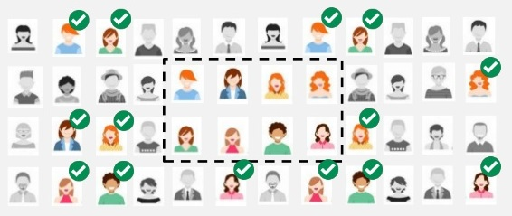
Задача
Есть данные логов по активности пользователей
Фиксируем целевой класс – пользователи, оставившие полную заявку на портале. Классы сильно несбалансированы 1 : 10+e5.
Look-alike – модель поиска людей, похожих на целевой класс.
Подходы:
Наивный Байес
Лог регрессия
Бустеры
Метрики
ROC AUC
ROC PR
Lift

Slide 5
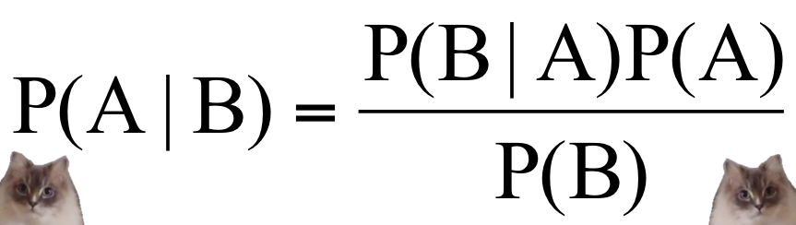

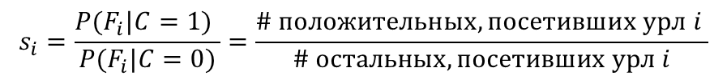


Наивный Байес
C – целевой класс, предсказываемый
на основе параметров F1,… Fn
Тогда в наивном предположении имеем
В нашей задаче C – принадлежность целевому классу.
Fi – факт посещения i-той страницы (на самом деле
урл-фрагмента).
$$P(F_{i}|C,F_{j})\text{=}P(F_{i}|C)$$
$$\frac{P(C=1|F_{1,..}F_{n}) }{P(C=0|F_{1,..}F_{n}) }=\frac{P(C=1) }{P(C=0\text{)} }\prod_{i}{\frac{P(F_{i}|C=1) }{P(F_{i}|C=0)}}$$
?
?
?
$$s_{i}=\frac{P(F_{i}|C=1) }{P(F_{i}|C=0)}=\frac{\# положительных, посетивших урл i }{\# остальных, посетивших урл i}$$

Slide 6
Модель макс скора
Пример ранжированного списка
url_fragment | score
tinkoff.ru#add_pointer | -2.229
tinkoff.ru#v1 | -2.352
otzovik.com#review_1946124.html | -2.368
otzovik.com#review_275248.html | -2.584
bank-tinkoff-kreditnaya-karta.ru#kak-tinkoff-dostavlyaet-karty | -2.809
otzovik.com#review_4464637.html | -2.821
tinkoff.ru#api | -2.947
bolshoyvopros.ru#2023897-delaet-li-bank-tinkoff-prozvon.html | -2.947
otzovik.com#review_3419848.html | -2.996
otvet.mail.ru#185379115 | -3.021
2psk.ru#www.link.tinkoff.ru | -3.059
tinkoff.ru#appointments | -3.060
irecommend.ru#kreditka-tinkoff-platinum-s-otlichnym-internet-bankom | -3.105
tinkoff.ru#status | -3.157
otzovik.com#review_4511419.html | -3.226
biznec-info.ru#sposobi-i-sroki-dostavki-kreditnix-kart-tinkoff-banka.php | -3.303

Slide 7

Модель макс скора
На практике модель макс скора работает лучше, чем наивный байес, лог регрессия, SVM, бустеры и т.п. Видимо, связано с экстремальным дисбалансом классов.
Модель макс скора - естественное продолжение подхода на основе лендингов.
Хорошо подходит для триггерных моделей реального времени
Используется на ежедневной основе:
Tinkoff Platinum на обзвон (~20к сигналов / день),
Tinkoff Platinum полные заявки по e-mail.
Разрабатывается / тестируется:
КАСКО обзвон,
РКО обзвон,
Travel для портальных офферов, All Airlines, Tinkoff Travel.
$$\max_{i}{s_{i}}$$

Slide 8
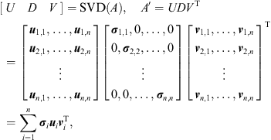
Другие подходы
Сначала сегментировать клиентов. SVD
Сегментация страниц
Ручные рубрикаторы. Я.Каталог
Жаккар по аудитории
word2vec. Слова – урлы. Предложения – веблог пользователя
SVD. Выделение тем

Slide 9
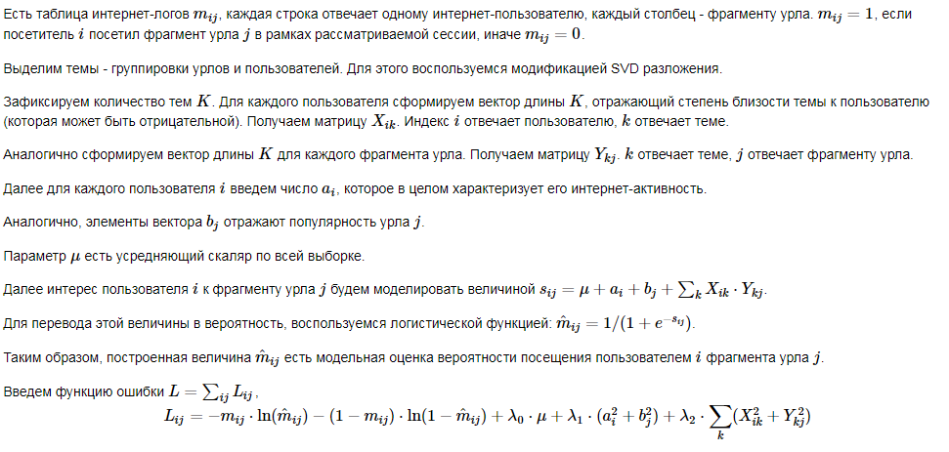
Bonus. Truncated SVD

Slide 10
Bonus. Truncated SVD
Ближайшие соседи урл-фрагментов
auto.exist.ru#
0.00000 auto.exist.ru#
0.05338 autobody.ru#
0.05884 koreanaparts.ru#partsearch
0.05919 citroens-club.ru#forum
0.05951 voloton.ru#
0.06177 koreanaparts.ru#
0.06224 autodoc.ru#
0.06256 autodoc.ru#brand
0.06260 euroauto.ru#part
0.06265 autodoc.ru#part
0.06278 voloton.ru#price
0.06303 euroauto.ru#all
0.06413 autodoc.ru#RepresentInfo.aspx
0.06498 autodoc.ru#art
0.06656 ferio.ru#zapchasti
0.06802 autodoc.ru#price
0.06858 autodoc.ru#Web
0.06943 elcats.ru#hyundai
0.06976 autobody.ru#catalog
0.06977 tyres.spb.ru#
0.07013 autodoc.ru#index
0.07030 autodoc.ru#Pages
0.07032 elcats.ru#Modification.aspx
0.07038 евроавто.рф#parts
0.07096 4tochki.ru#catalog
filkos.com#
0.05216 filkos.com#credit.html
0.08512 bank-advisor.ru#
0.15189 bank-advisor.ru#offers
0.18430 rusprofile.ru#sectors
0.19179 ify.ru#
0.19466 rus-trip.ru#
0.20045 bank-advisor.ru#renessans
0.21081 bazarpnz.ru#add.php
0.22096 krs.rosrabota.ru#21.Без.опыта,.подраб…
0.22219 cashalot.su#registration
0.22802 rabota.gorodaonline.com#
0.23289 ati.su#Login.aspx
0.23404 dorus.ru#
0.23469 rabota33.ru#
0.23483 omsk.mlsn.ru#user
0.23507 secure.domadengi.ru#
0.23554 dorus.ru#success.php
0.23697 pticevod.com#
0.23852 uraljob.ru#
0.23974 yaroslavl.tiu.ru#
0.24021 job24.com.ru#index
0.24075 uraljob.ru#cntr.php
0.24378 бесплатныеобъявления.рф#
0.24418 surgut.zarplata.ru#
0.24458 bazarpnz.ru#predlagaem_rabotu

Slide 11
Кредитный прескоринг

Slide 12

Задача
Оценим кредитоспособность человека по его логам. Метка – будет ли одобрена полная заявка нашим банком. Классы сбалансированы.
Если look-alike – триггерные модели, то здесь характеризуем человека в целом => нужна длительная история.
Необходима предрассчитанная таблица с факторами, которая аккумулирует данные за период + допускает аддитивность.
Формируем факторы, которые потенциально могут влиять на класс:
…
Подаем бустеру на классификацию.

Slide 13
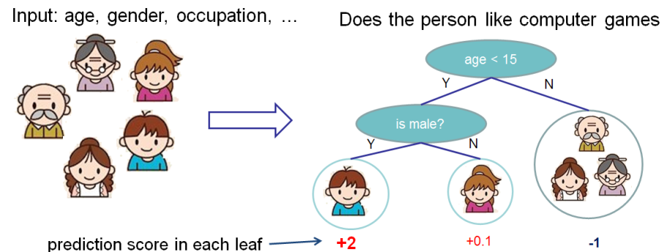
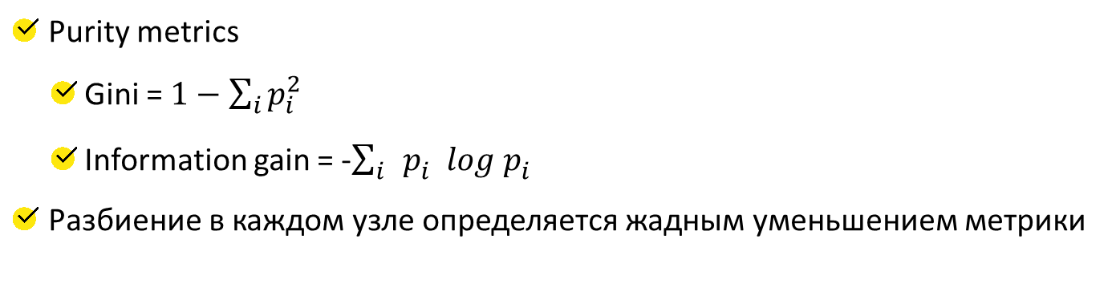
Дерево решений
Purity metrics
Gini = $1−\sum_{i}{p_{i}^{2}}$
Information gain = -$\sum_{i}{p_{i}^{}log{ p}_{i}^{}}$
Разбиение в каждом узле определяется жадным уменьшением метрики

Slide 14

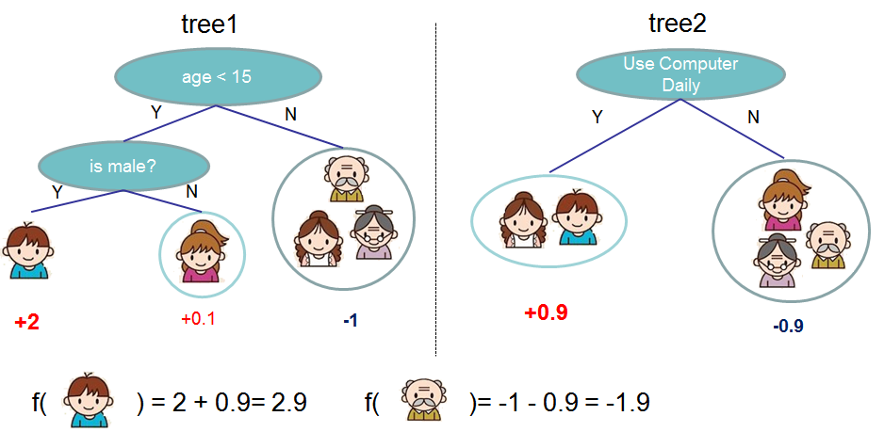
Градиентный бустинг
Объединяем много слабых классификаторов в ансамбль
Задаем метрику, целевую функцию
Растим деревья по одному, оптимизируя ЦФ

Slide 15

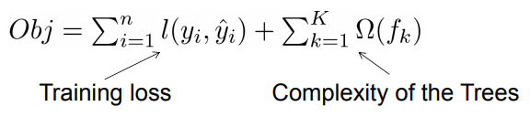








Градиентный бустинг
Борьба с переобучением
Ограничение глубины дерева, кол-во/ размер листа
Шаг обучения
Регуляризация целевой функции
Стохастический бустинг
Прореживание

Slide 16
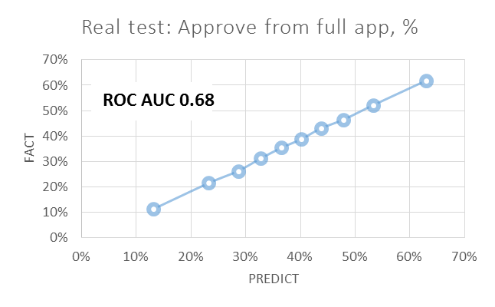
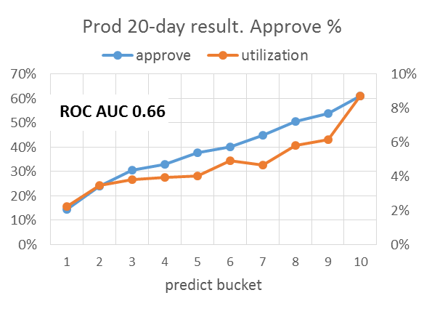
Модель, результаты
Небольшой охват – только по кому есть логи
Строится ежедневно по всем доступным телефонам
Применяется в качестве фильтра в наших сегментах, при необходимости может быть встроен в другие сегменты
При необходимости сравнительно просто провести бэктестинг (ретро-тесты)

Slide 17
Спасибо за внимание

Slide 18
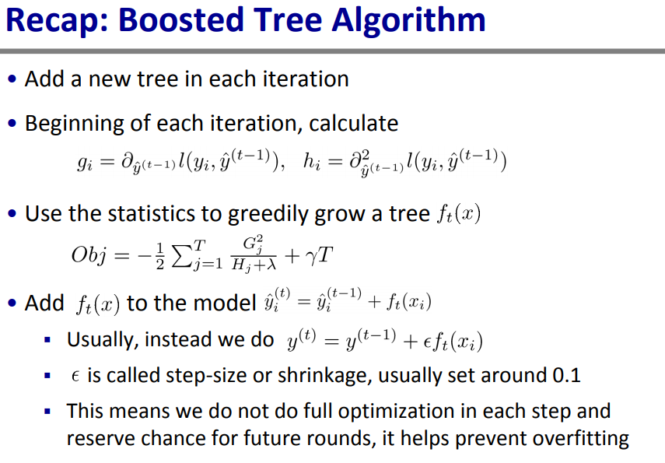
AUX

